Slide 1
웹서버 실습 4 클린 아키텍처 적용
NClab 20th – 금기현

Slide 2
목표
MVC 패턴으로 작성된 코드를 클린아키텍처 구조로 수정
SQL 데이터베이스 적용

Slide 3
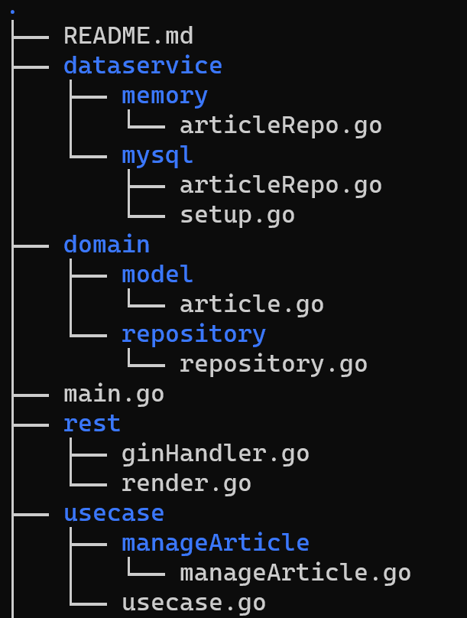
디렉토리 구조
view 디렉토리는 생략
domain
앱의 실질적인 데이터
model
데이터 오브젝트에 대한 선언
Repository
데이터 저장소에 대한 인터페이스
usecase
어플리케이션에 대한 하나의 작업단위
비즈니스 로직 구현
dataservice
domain/repositor에 대한 구현
rest
웹 프레임워크, 외부 인터페이스 구현

Slide 4
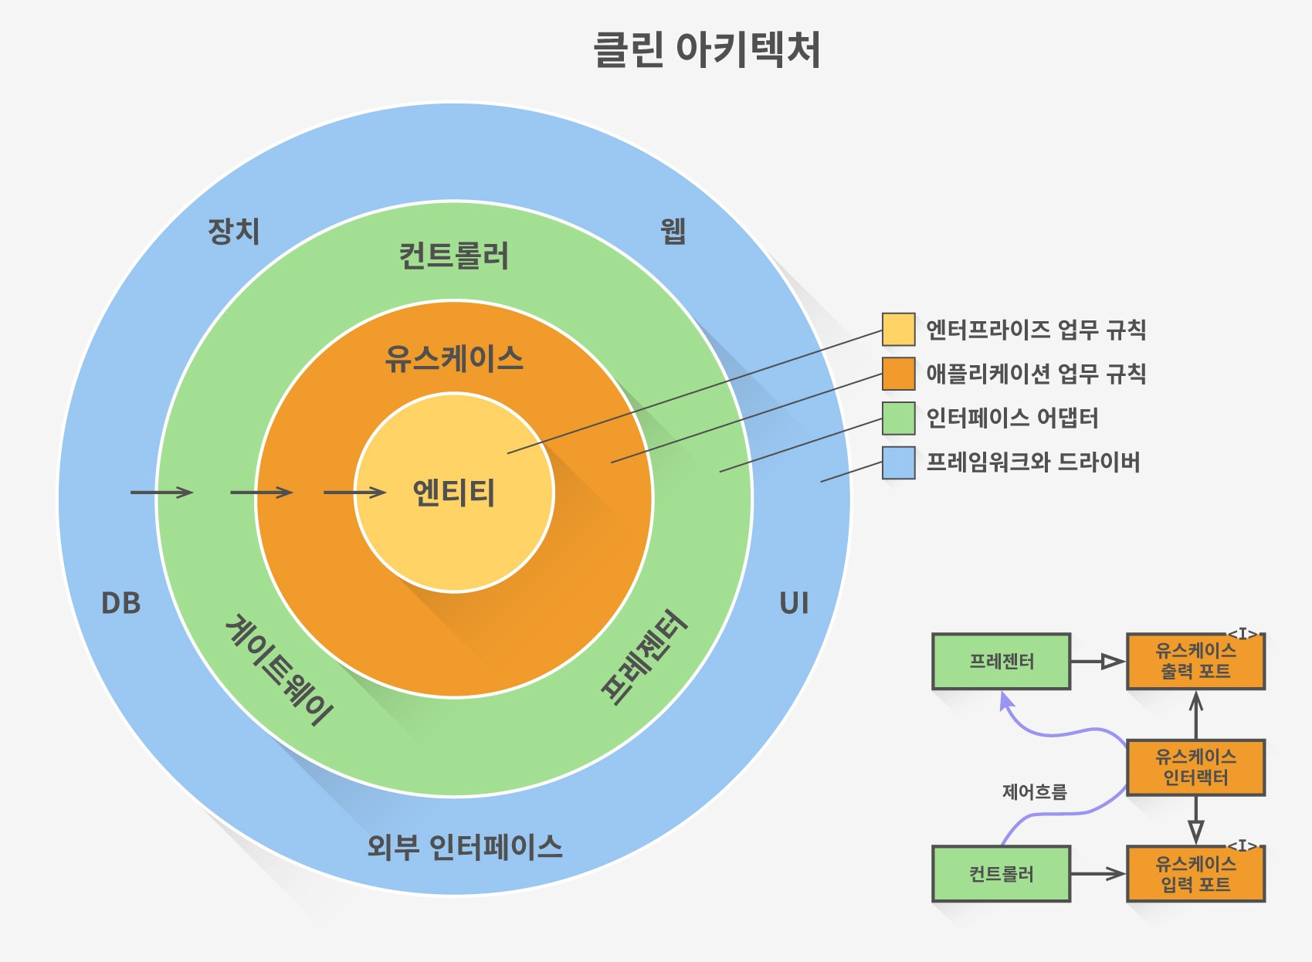
클린 아키텍처

Slide 5
클린 아키텍처
클린 아키텍처는 어플리케이션을 효율적으로 분리하고 여러 계층으로 나누어 효과적인 설계를 목표로 함.
참고 (꼭 읽어보세요.. 제가 설명을 못하겠네요)
https://medium.com/@hatajoe/clean-architecture-in-go-4030f11ec1b1
https://medium.com/@justfaceit/clean-architecture는-모바일-개발을-어떻게-도와주는가-1-경계선-계층을-정의해준다-b77496744616

Slide 6
클린 아키텍처
키 포인트는 어플리케이션에 경계선을 긋고 계층을 나누어 확실하게 분리하는 것이다.
높은 수준 계층(안)은 낮은 수준 계층(바깥)의 영향을 받지 않는다(=바깥 계층을 알지 못한다).
앞으로 설명할 내용, 예제 코드는 클린 아키텍처 설계를 완벽하게 따라가지 않고 간략한 버전으로 개념만 적용하는 방식입니다.
예제 코드가 클린 아키텍처의 전부다! 라고 생각하면 안됩니다.

Slide 7
Entity(domain) : model
model은 MVC 에서의 model과 거의 같습니다.
다른점은 Article 구조체 선언만 존재하고 해당 데이터 저장를 관리하는 코드(articleList, 함수들)는 dataservice로 이동했습니다.

Slide 8
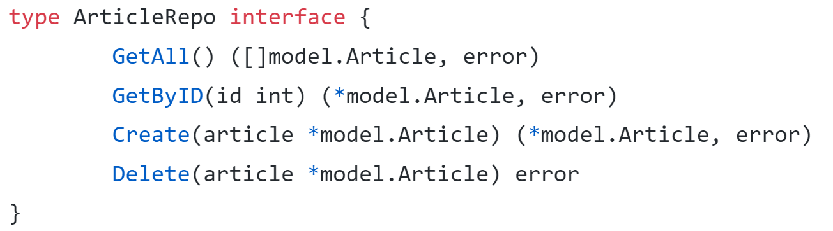
Entity(domain) : repository
Repository는 usecase 계층에게 데이터에 접근할 수 있는 인터페이스를 제공합니다.
각 계층은 철저하게 분리되어야 하기 때문에 인터페이스를 통하여 계층을 추상화 합니다.
Interface를 넘기고 왔다면 다시 공부하고 오세요
정의할 메소드는 MVC model 에 있던 함수들과 동일합니다.
해당 인터페이스를 메모리, DB로 각각 구현하여 계층을 나누고 분리하는 개념을 설명해보고자 합니다.

Slide 9
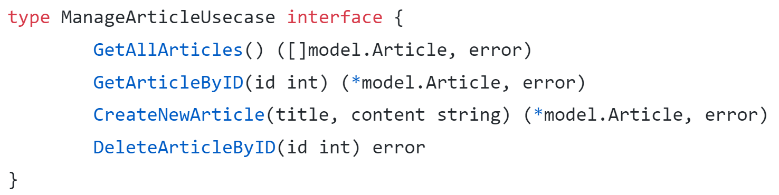
Usecase
ManageArticleUsecase 인터페이스 선언
Usecase 또한 하나의 계층이므로 인터페이스로 추상화하여 구현해야 한다.
현재 구현해야 할 어플리케이션 작업은 글 생성, 삭제, 조회 이므로 해당 작업을 묶어 하나의 usecase로 정의한다.
현재 구현할 비즈니스 로직이 단순하기 때문에 Repository와 차이점은 없다.

Slide 10
Usecase
Repository의 의미
4번 슬라이드 과녁 그림은 보면 알 수 있지만 Usecase 계층보다 DB계층이 더 상위 계층이다.
Usecase계층은 DB에 대한 어떤 정보도 알지 못한다
따라서 데이터 저장소에 대한 접근은 repository로 추상화하여 usecase와 DB 계층간의 연결을 느슨하게 한다.
Usecase
Repository
Database
Usecase는 DB의 상세한 정보없이 Repository에서 제공해주는 인터페이스로 데이터 접근
Usecase에게 데이터 접근에 대한 인터페이스 제공
실제 DB 연결, 쿼리 구현
Repository 인터페이스를 구현하여 dataservice를 구현

Slide 11
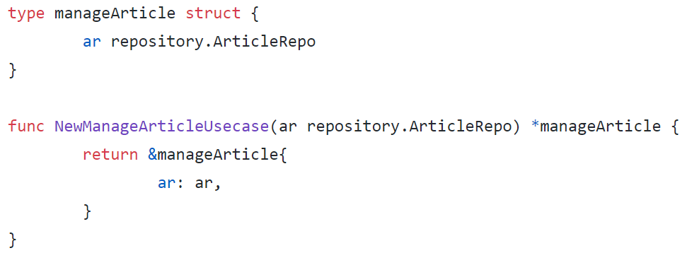
Usecase
ManageArticleUsecase 인터페이스 구현
manageArticle는 repository의 ArticleRepo 인터페이스를 필드로 갖고 해당 인터페이스를 통해 데이터에 접근한다.
인터페이스는 대문자(public), 인터페이스 구현(struct)는 소문자인 것을 주목
해당 인터페이스 구현 인스턴스를 생성하기 위한 생성자 함수 정의
NewManageArticleUsecase
인터페이스 구현 메소드는 간단하기 때문에 생략

Slide 12
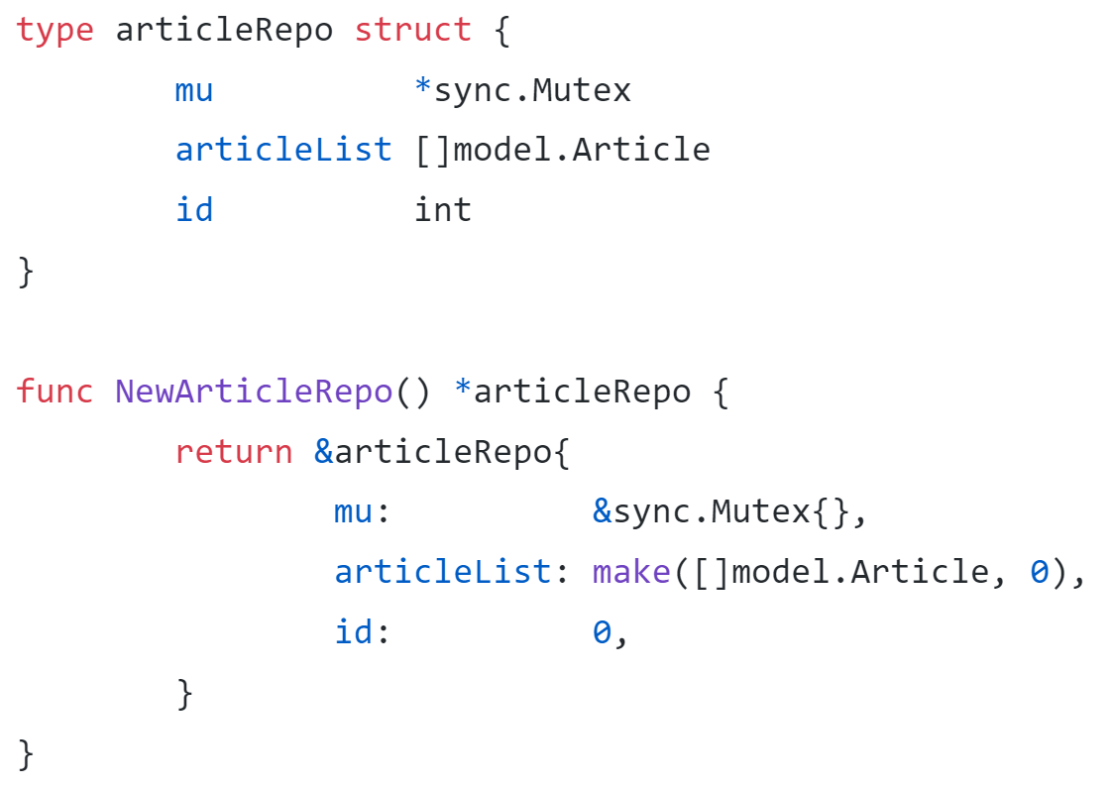
Dataservice : In Memory
Repository의 ArticleRepo 인터페이스를 인메모리 형태로 구현
MVC에서 패키지 단위 전역변수로 선언했던 변수들을 구조체로 선언
요청을 처리하는 과정에서 여러 고루틴이 데이터에 접근하기 때문에 동시성 처리를 위해 뮤텍스 추가

Slide 13
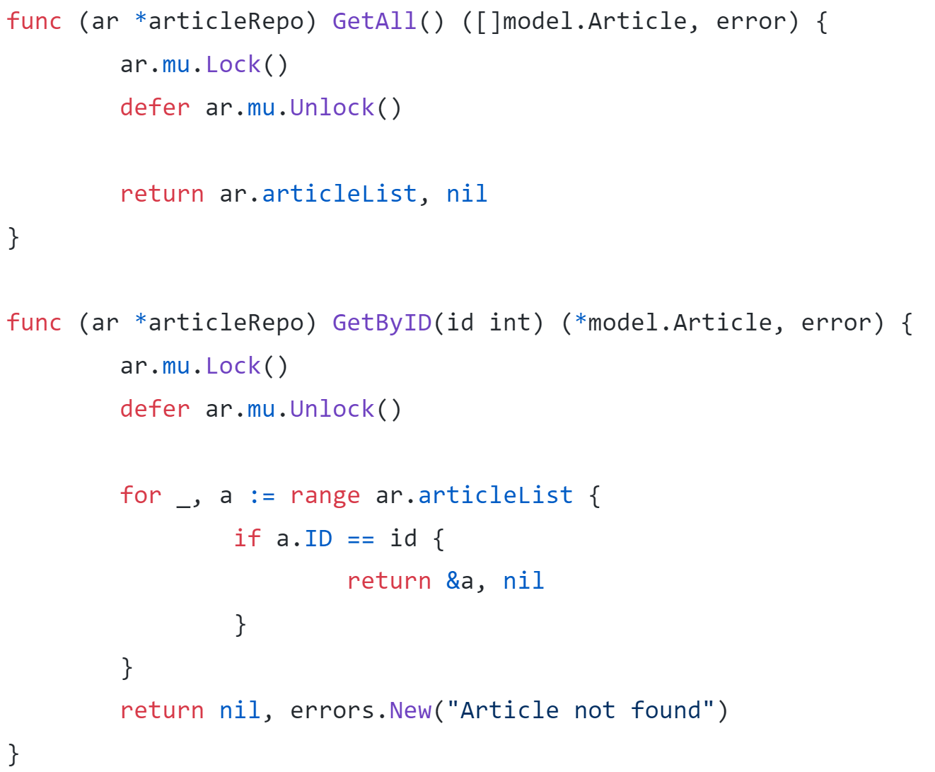
Dataservice : In Memory
GetAll, GetByID, Create, Delete 메소드 구현(인터페이스 구현)
대부분 MVC model에 있던 구현과 동일
눈치챈 사람도 있겠지만 클린 아키텍처는 MVC패턴을 내포하고 있는 설계구조이다.
과녁 그림에서 파란색 계층(변경이 많거나 디펜던시가 있는 코드)를 MVC패턴(노랑, 주황, 초록 계층)과 분리하여 설계할 수 있음
이후 DB를 교체하거나 웹 프레임워크를 변경, Usecase 변경에 대해서 유연하게 대처할 수 있음

Slide 14
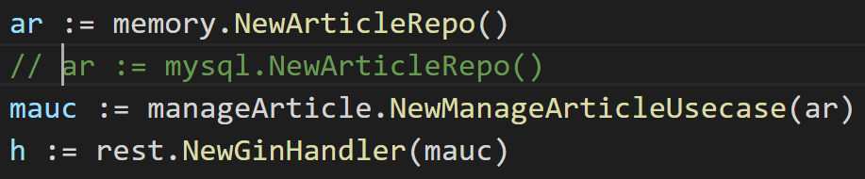
Main.go
Rest 디렉토리는 MVC와 거의 동일하기 때문에 생략
차이점은 앞서 설명한 개념을 이해하셨으면 이해하기 쉬워요. 읽어보세요.
인터페이스로 추상화되어 있는 계층들을 실제 구현한 인스턴스로 연결해야 한다.
해당 과정을 의존성 주입 이라 한다.
클린 아키텍처에 따르면 컨테이너 형태로 자동화하는 코드가 있지만 복잡하기 때문에 생략하고 메인에서 직접 생성자 코드로 연결한다.

Slide 15
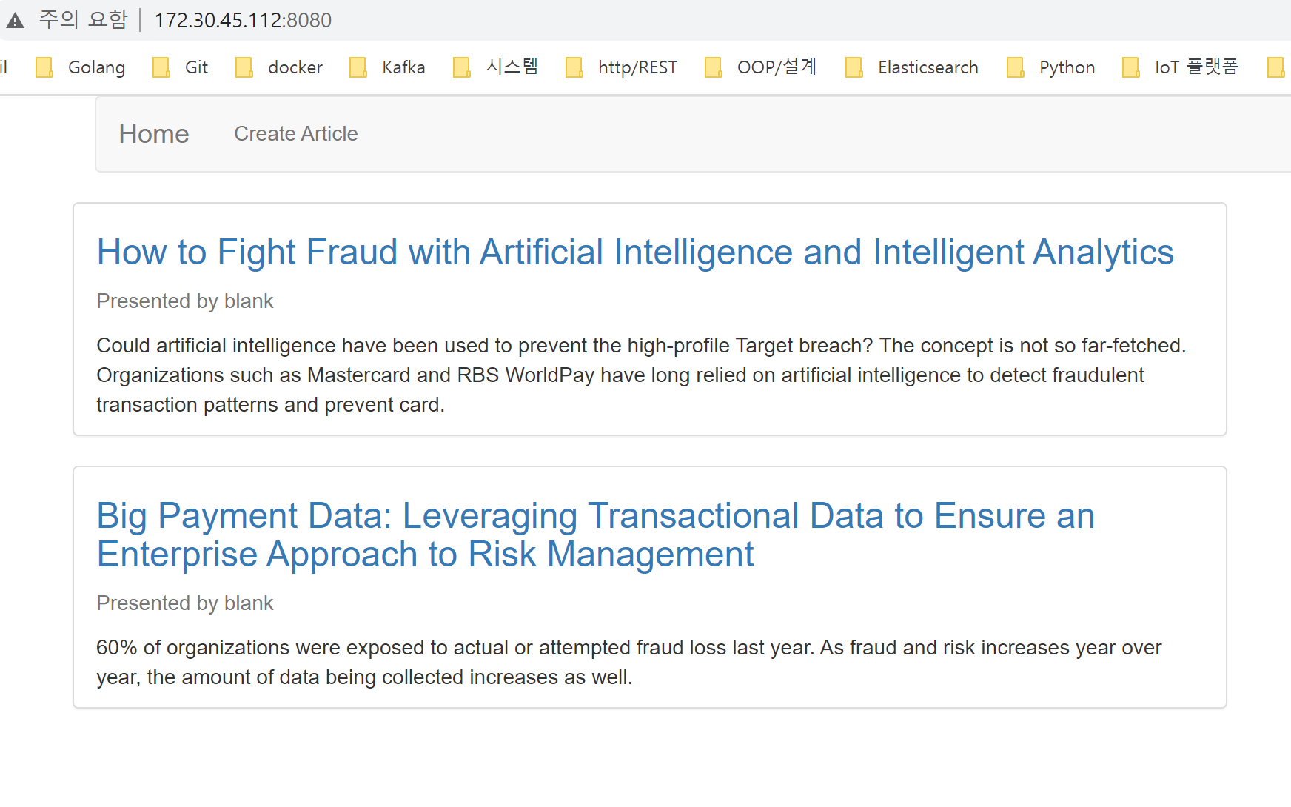
실행
실행방법은 MVC 실습 때와 동일

Slide 16
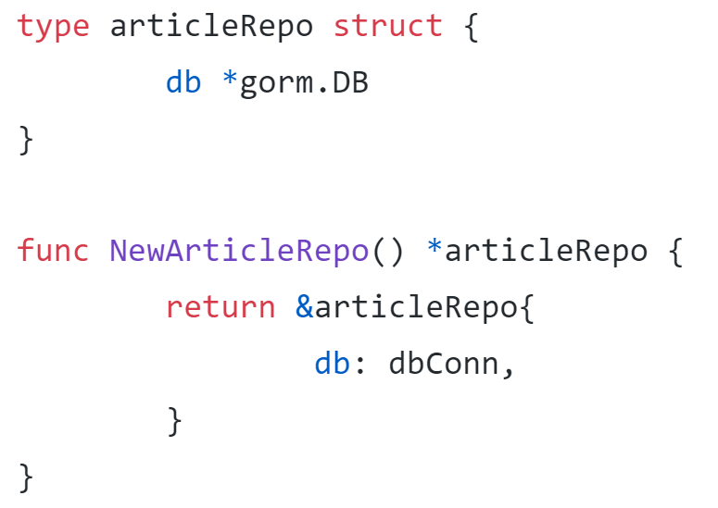
Dataservice : Database
ArticleRepo 인터페이스를 데이터페이스로 구현
DB는 mysql, 연결은 gorm을 이용하여 구현함
Gorm 사용법은 링크 참고
https://gorm.io/docs/query.html

Slide 17
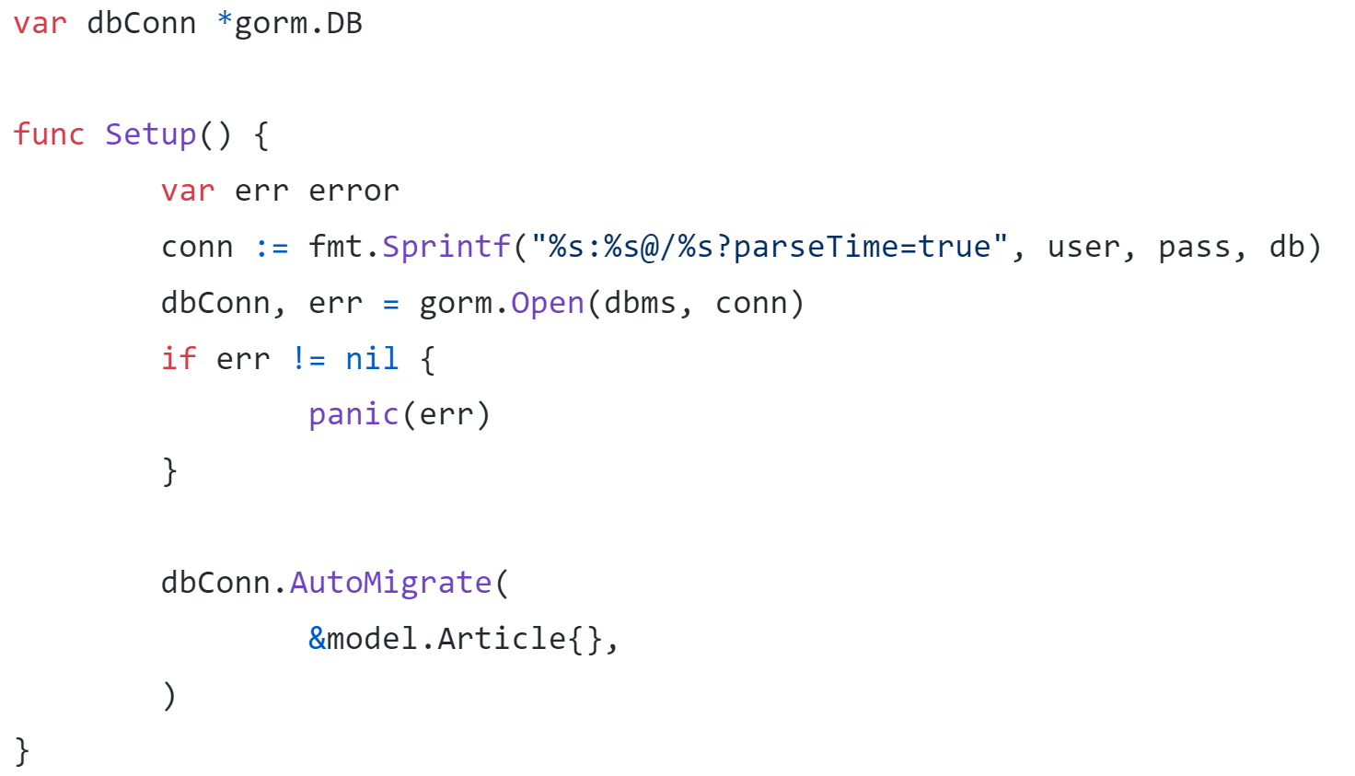
Dataservice : Database
Mysql connection
이전 mysql 셋업에서 root 사용자의 비밀번호를 “nclab”으로 설정했다고 가정
Mysql > CREATE DATABASE db_name;
을 통해 mysql에서 데이터베이스 생성
User : “root”, pass : “nclab”, db : “db_name”
AutoMigrate를 통하여 mysql 데이터베이스에 Article 테이블 자동 생성
스키마는 Article 구조체 gorm 테그를 참조. Gorm 링크의 Migration 메뉴 참고.

Slide 18
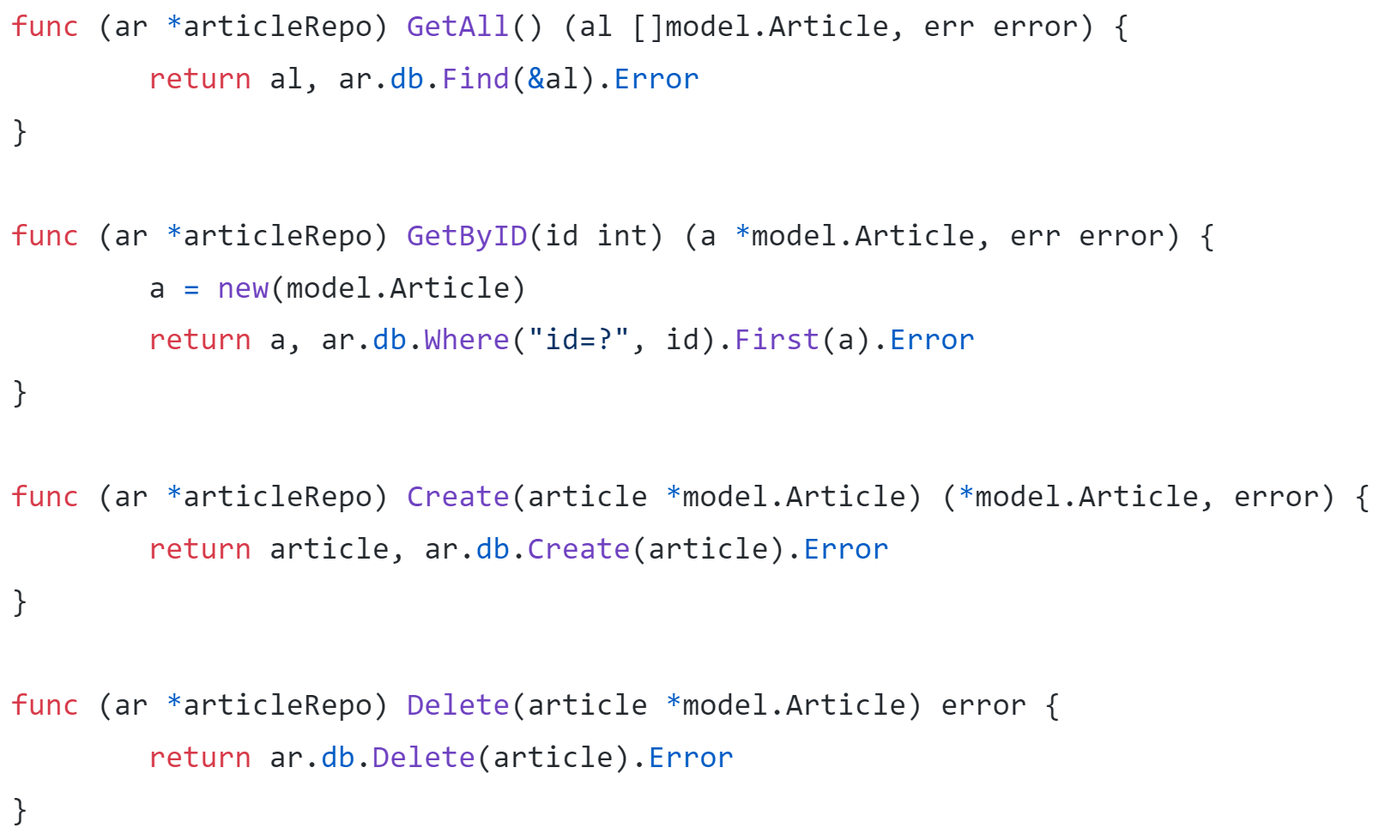
Dataservice : Database
Repository 메소드 구현
Gorm을 통해 직접 SQL Query를 작성하지 않고 DB 사용
메소드로 쿼리생성 후 객체 인스턴스에 자동으로 바인딩
db.Where(“--”).Find(&article)

Slide 19
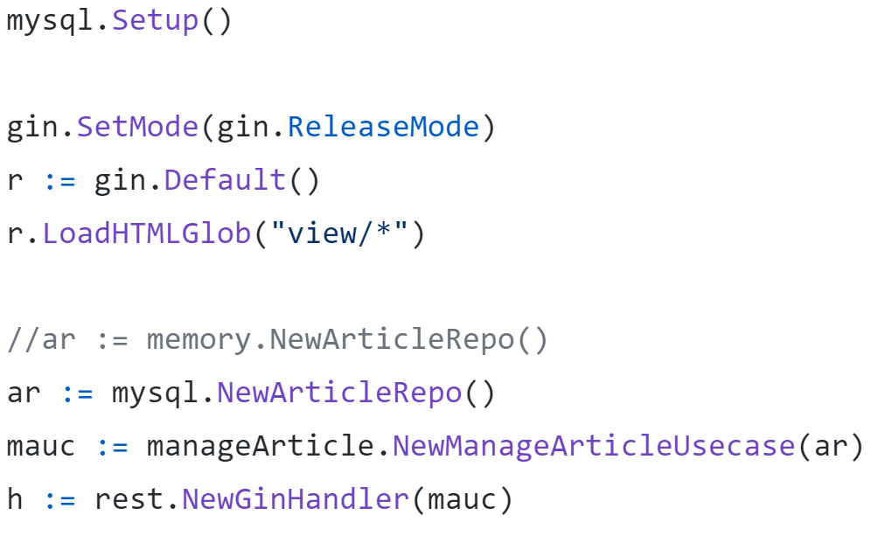
Main.go
Memory 패키지에서 구현한 in-memory Repo를 앞서 구현한 mysql Repo로 교체
이후 실행을 통해 정상 동작 확인

Slide 20
감사합니다.

